Slide 1
母集団と標本
資料：Ｒによるやさしい統計学・第4章
ISBM978-4-274-06710-5 オーム出版社
著者：山田剛史 杉澤武俊 村井潤一郎
60171050 松野祐介

Slide 2
概要
母集団
  対象のデータ全体
標本
  一部を取り出したデータ

Slide 3
推測統計
推測統計
  推定
    点推定
    区間推定
  検定
    第5章で

Slide 4
推定量と推定値
母集団
標本抽出
標本
母数
母平均
母分散
母標準偏差
母相関係数
母比率
標本統計量
標本平均
標本分散 ,不偏分散
標本標準偏差
標本相関係数
標本比率

Slide 5
標本抽出に伴う誤差・準備
＊推定値がどれくらいあてになるのか調べる
単純無作為抽出
確率変数
確立分布
母集団分布
正規分布

Slide 6
単純無作為抽出
母集団の中のどのデータも平等に選ばれる
確立変数
  実際に結果が得られるまでわからない
  結果→実現値
確率分布
サイコロの目 | １ | ２ | ３ | ４ | ５ | ６
確立 | 1/6 | 1/6 | 1/6 | 1/6 | 1/6 | 1/6
Ex)サイコロの出る目の確率分布

Slide 7
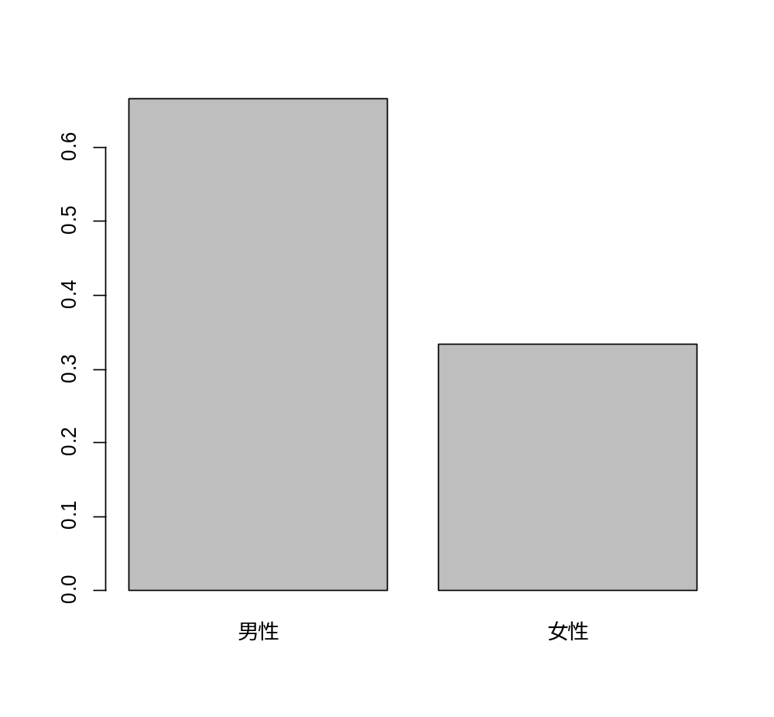
母集団分布
ある変数の母集団における分布
Ex)男女比が2:1の分布

Slide 8
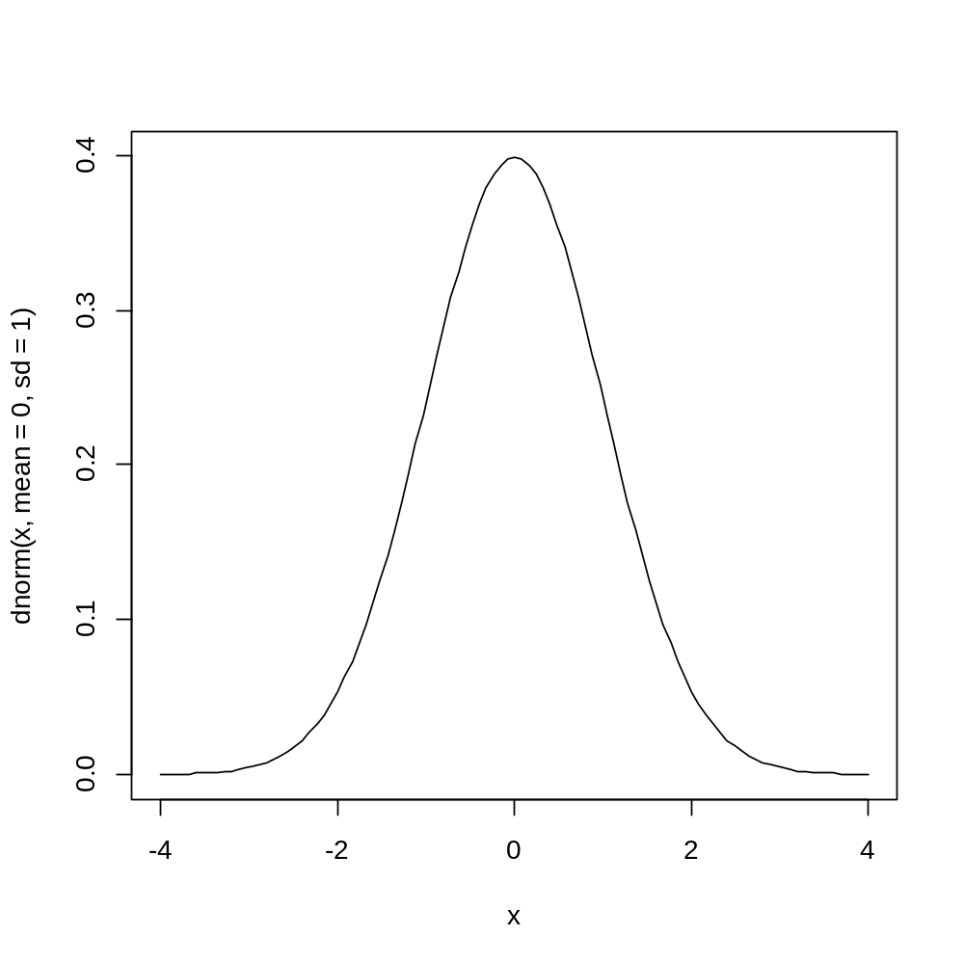
正規分布
平均μ,分散σ²の時,N(μ,σ²)と表す
変数ＸがN(μ,σ²)にしたがうとき
Ｘ~N(μ,σ²)と表す
N(０,1)

Slide 9
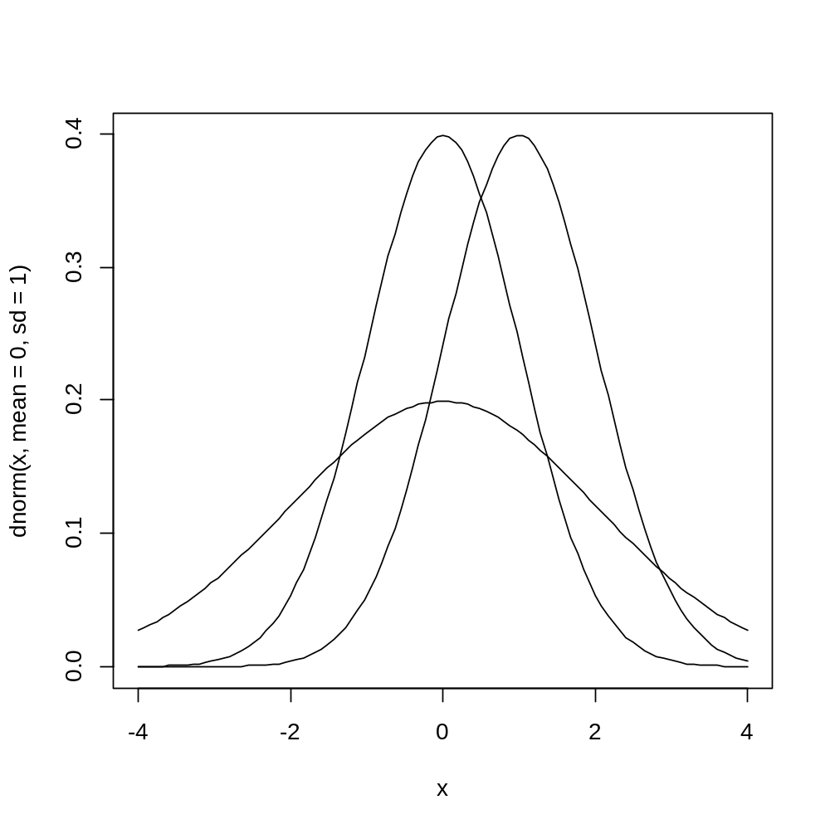
正規分布２
N(1,1)とN(0,2)を追加
N(0,1)
N(1,1)
確率密度
N(0,2)
変数の値

Slide 10
標本分布
母数の推定値がどれくらいあてになるかを表す
母集団分布,標本統計量の種類,サンプルサイズnから数学的に求める
N(μ,σ²)の正規母集団の場合,標本平均の標本分布はN(μ,σ²/n)となる

Slide 11
不偏性と標準誤差
不偏性
  無限に推定を繰り返した時,標本分布の平均と母数が一致する
  不偏性のある推定量は不偏推定量と呼ばれる
標準誤差
  標本分布の平均からの散らばり度合い
  標本分布の標準偏差で表される

Slide 12
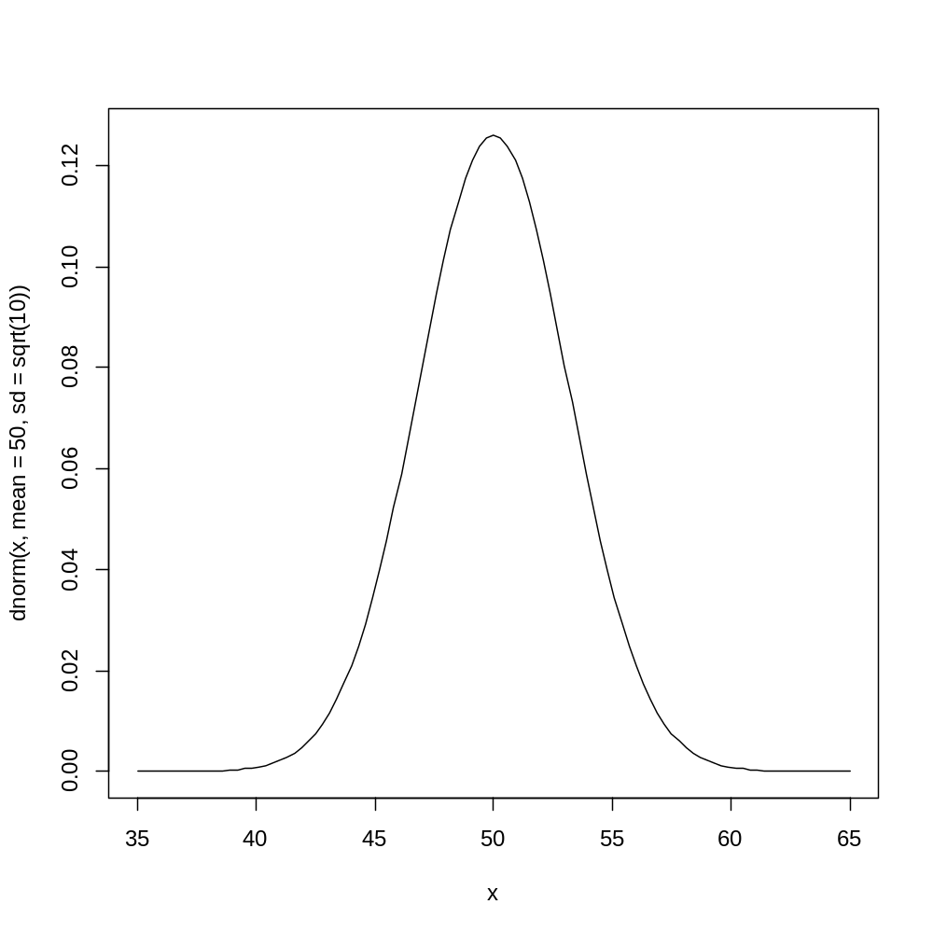
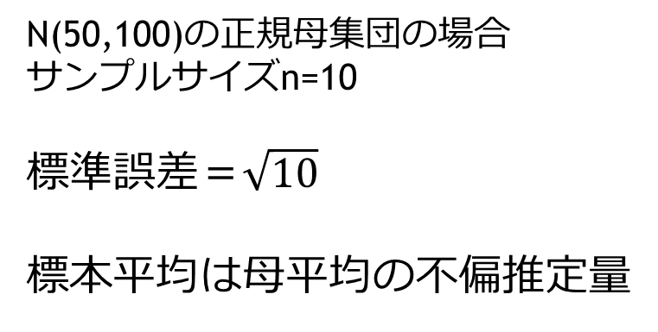
標本平均の標本分布
N(50,100)の正規母集団の場合
サンプルサイズn=10
標準誤差＝$\sqrt{10}$
標本平均は母平均の不偏推定量
母集団が正規分布でなくとも,nが大きい時,標本平均の標本分布はほぼ正規分布になる
→中心極限定理

Slide 13
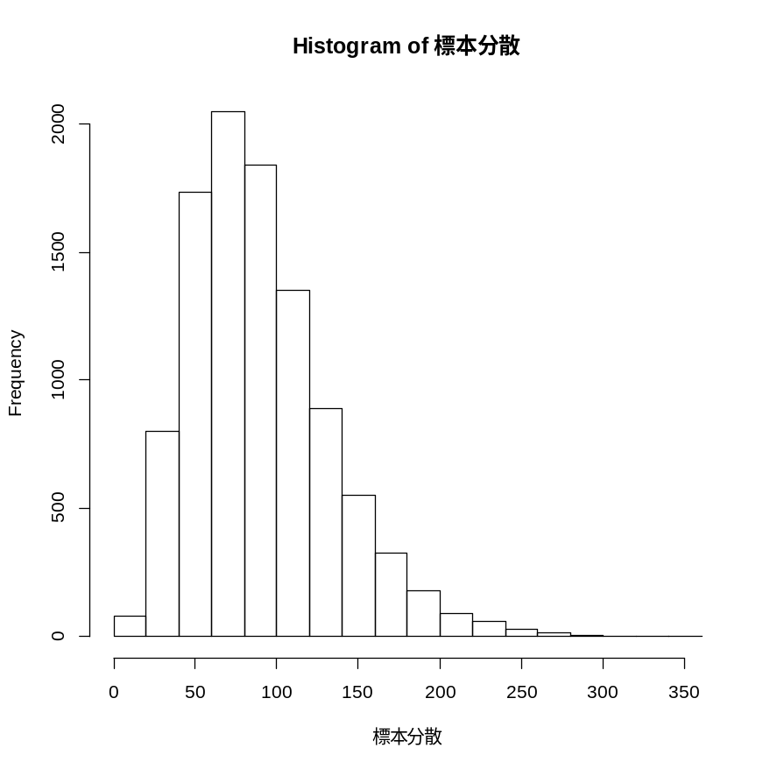
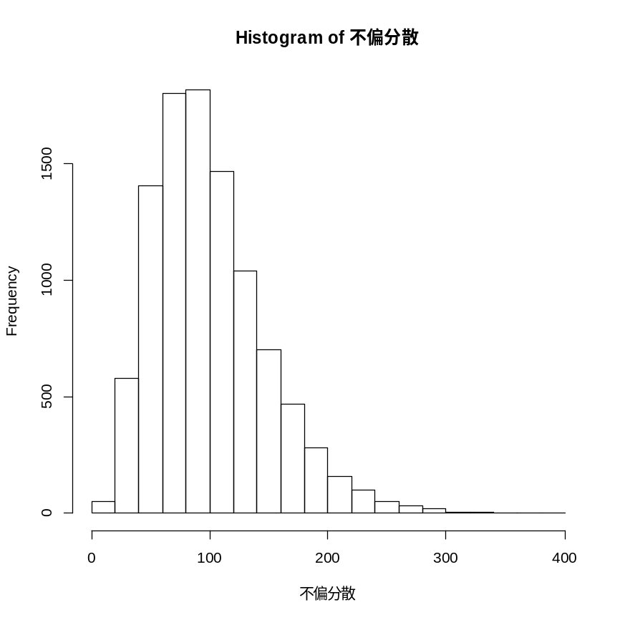
標本分散と不偏分散
平均=90.15485
標準誤差=42.82058
平均=100.1721
標準誤差=47.57842
正規母集団N(50,100)から10000回ずつ抽出
不偏分散には不偏性があるが,誤差は大きい

Slide 14
まとめ
母集団
  対象のデータ全体
標本
  一部を取り出したデータ
単純無作為抽出
  母集団の中のどのデータも平等に選ばれるような抽出
正規分布
  統計で扱われる代表的な分布の形
標本分布
  母数の推定値がどれくらいあてになるかを表す分布

